Slide 1


HACKATHON LEVEL 21
18 апреля 2026
DevOps
Startup
Образовательная игра для профориентации в IT
Проживи один день из жизни DevOps-инженера
Команда DevApp
Решение для хакатона Level 21: Education Games
Build · Test · Deploy

Slide 2




КОМАНДА
Команда DevApp
Бабичев Никита
Бармакова Полина
Проджект-менеджер
Разработчик
Опыт управления проектами в Flowwow
СПбГМТУ (мехатроника и робототехника)
Координация команды и стратегия развития
Коммерческий опыт: разработка на Python, C++ в Нониус Инжиниринг
Игнатова Евгения
Ефимов Владислав
DevOps-инженер
Дизайнер
СПбГМТУ (мехатроника и робототехника), ИТМО (техническое зрение)
Петровский колледж (разработка ПО)
Техническая поддержка в Flowwow
Коммерческий опыт: разработка на Python в ИКЦ СЭКТ

Slide 3
ПРОБЛЕМА И АУДИТОРИЯ
Разрыв между теорией и практикой
Ключевая проблема
Целевая аудитория
Разрыв между теоретическим изучением IT и реальной профессиональной деятельностью. Школьники и студенты получают разрозненные знания через курсы, видео и статьи, но не понимают, какие задачи решаются на практике.
1
Школьники 9–11 классов
На этапе выбора профессии и поступления
В результате пользователи испытывают трудности с осознанным выбором профессии и пониманием своей роли в IT-сфере.
2
Студенты начальных курсов
Ищут направление развития в IT
Почему именно эта аудитория?
Именно на этом этапе формируется профессиональная траектория. У пользователей отсутствует практический опыт, и игра позволяет быстро и наглядно получить представление о профессии в формате интерактивного опыта.
Решение
Игра закрывает этот разрыв через моделирование реальных рабочих ситуаций и обучение через практику.

Slide 4

КОНЦЕПЦИЯ РЕШЕНИЯ
DevOps Startup
Что такое DevOps Startup?
Образовательная игра, в которой пользователь за короткое время проживает процесс работы DevOps-инженера , принимая решения и видя их влияние на цифровой продукт.
Ключевое отличие
Связь с IT-обучением
Это не просто обучение или симуляция — игрок принимает реальные инженерные и управленческие решения в условиях ограничений (сроки, стабильность, ресурсы) и сразу видит их последствия.
Игра развивает понимание DevOps-процессов, работу с инструментами, системное мышление и навык принятия решений. За счет практики и мгновенной обратной связи обучение происходит быстрее и нагляднее, чем при изучении теории.
Практическое понимание
Осознанный выбор
Роль в IT-экосистеме
Результат
Пользователь получает практическое понимание профессии, осознанно принимает решение о карьере и понимает свою роль в IT-экосистеме.

Slide 5
СООТВЕТСТВИЕ ТРЕБОВАНИЯМ
Отвечаем требованиям заказчика
Мгновенная обратная связь
Песочница ошибок
Требование: "Мгновенная обучающая обратная связь после каждого действия"
Требование: "Режим 'Песочница ошибок' (разбор и повторение ошибок)"
Решение: После каждого решения — объяснение последствий и советы
Решение: Режим разбора ошибок с возможностью переиграть сценарий
Запуск без установки
Обучающий уровень
Требование: "Запуск без установки и дополнительных действий"
Требование: "Обучающий уровень и встроенная справка"
Решение: Браузерная игра на GitHub Pages — открыл ссылку и играй мгновенно
Решение: Онбординг с интерактивным обучением и контекстные подсказки
Все требования заказчика полностью реализованы в игровой механике

Slide 6
ГЕЙМПЛЕЙ И МЕХАНИКА
Игровая механика
Жанр
Игровой процесс
Стратегическая симуляционная образовательная игра с элементами менеджмента и принятия решений
1
2
3
4
5
Ситуация
Анализ
Решение
Результат
Обратная связь
Реальная задача DevOps
Оценка факторов
Выбор действия
Влияние на проект
Обучение
Игровой цикл
Ситуация → Выбор решения → Результат → Обратная связь → Следующая ситуация
Сложность
Низкая - правила простые, а сложность формируется за счет тематики и необходимости понимать DevOps-логику

Slide 7
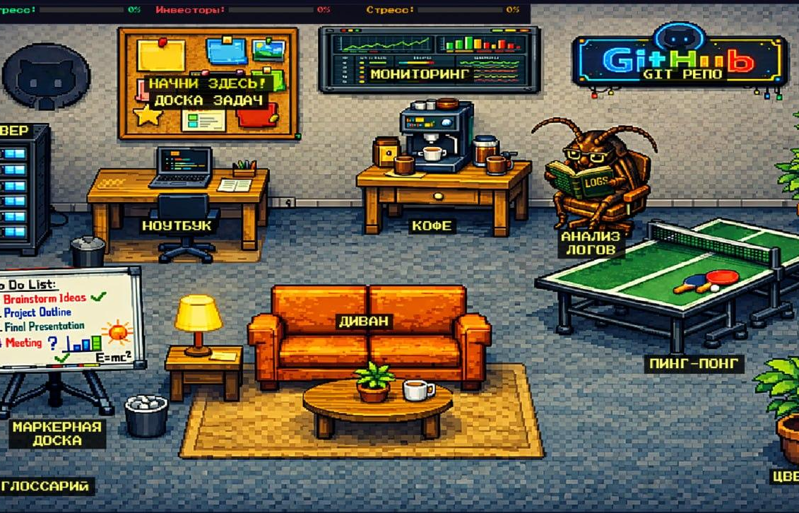
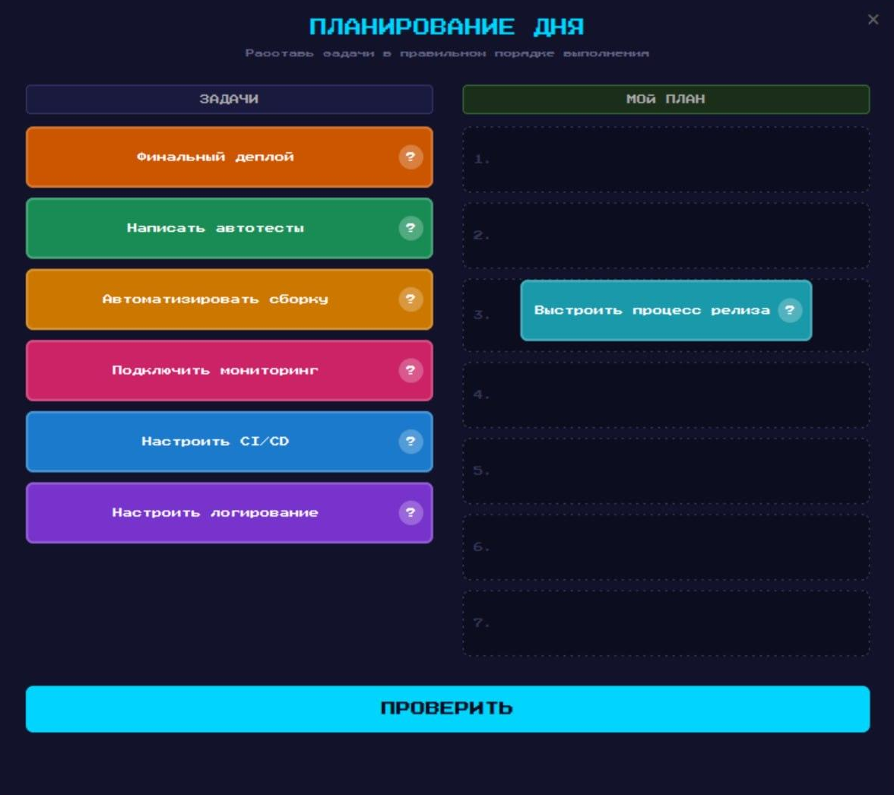
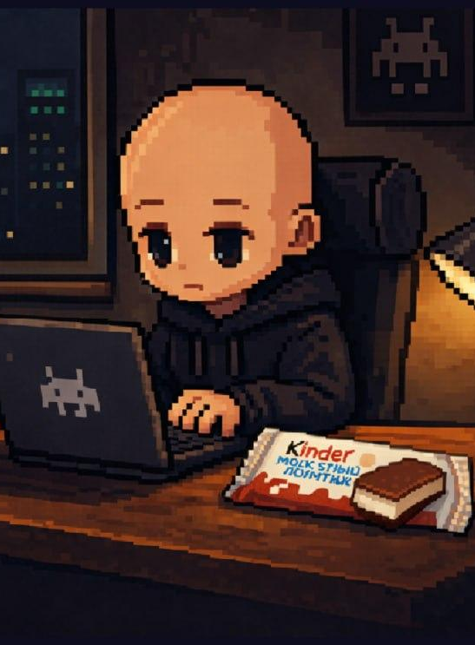
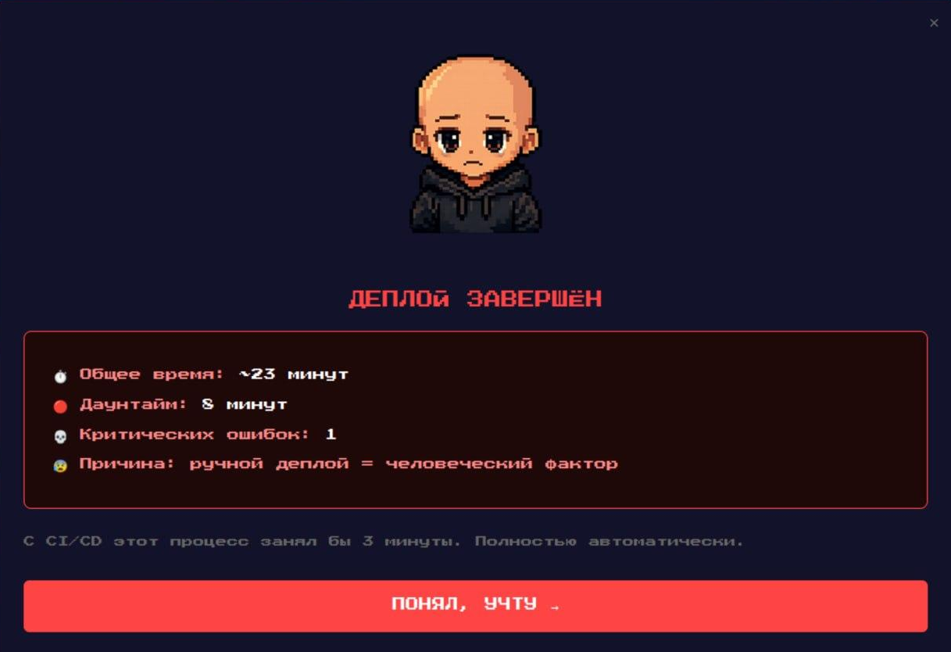
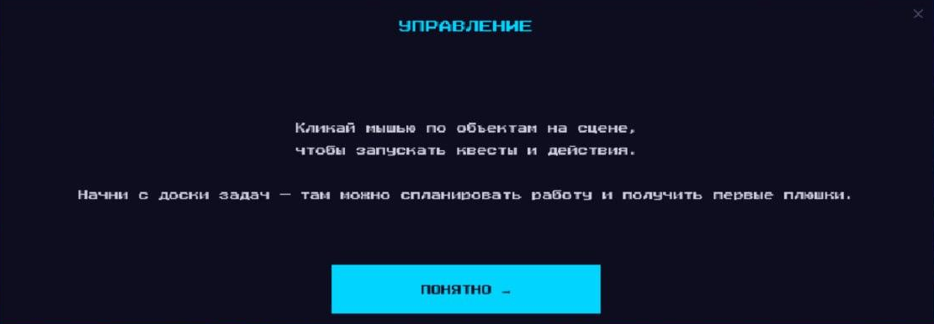
ИНТЕРФЕЙС
Игровые экраны и UI

Slide 8
ТЕХНИЧЕСКАЯ РЕАЛИЗАЦИЯ
Архитектура MVP
Технологический стек
Что уже работает
Движок
Язык
1
Онбординг и обучающий уровень
Интерактивное введение в игру
Phaser 3
JavaScript
Браузерная 2D-игра
ES Modules, HTML/CSS
2
Основной игровой цикл
Ситуация → выбор → результат → обратная связь
Сборка
Деплой
Vite
GitHub Pages
3
Система показателей
Быстрая сборка и hot reload
CI/CD через GitHub Actions
Прогресс, стресс, инвесторы
4
Квесты и сценарий
Один полный игровой цикл
MVP
5
Базовый интерфейс
Рабочий браузерный билд с реализованным игровым сценарием и основными механиками
Интерактивные зоны и навигация

Slide 9
ОБРАЗОВАТЕЛЬНАЯ ЦЕННОСТЬ
Метрики успеха и монетизация
Как измеряется результат
Образовательные инструменты
Модель монетизации
Качество решений
Learning by Doing
B2B / B2Edu
Анализ выборов игрока
Обучение через практику и принятие решений
Продажа лицензий школам, вузам и образовательным центрам по модели B2B / B2Edu.
Изменение показателей
Прогресс, стресс, удовлетворенность
Симуляция задач
Реальные DevOps-сценарии в безопасной среде
Итог прохождения
В2С
Успех или провал с разбором
Сценарное обучение
Подписка на расширенный функционал и дополнительные образовательные инструменты.
Улучшение результатов
Квесты с последовательностью решений
Прогресс при повторных попытках
Мгновенная обратная связь
Объяснение последствий каждого действия
Обучение происходит быстрее и нагляднее, чем при изучении теории

Slide 10
ЗАКЛЮЧЕНИЕ
Наша миссия
Миссия
Приглашаем к сотрудничеству
Мы не просто объясняем школьникам, что такое DevOps — мы даем им возможность за один день прожить логику этой профессии через принятие инженерных и управленческих решений, их последствия и ответственность за цифровой продукт.
Протестируйте MVP
Оцените игровой опыт и механики
Наша цель — сделать DevOps Startup полноценным инструментом профориентации для школьников, позволяющим быстро и наглядно понять суть профессии.
Дайте обратную связь
Помогите улучшить продукт
Поддержите развитие
Станьте частью проекта

Slide 11
Спасибо за внимание!
MVP доступен по ссылке
devapp-hackathon.github.io/devapp-web-game
Telegram
Email
Телефон
@nikoxtreme
89816874234@mail.ru
+7 (981) 687-43-34
Команда DevApp • Хакатон Level 21 • 2026

